Slide 1
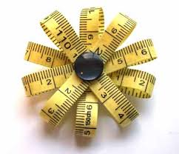
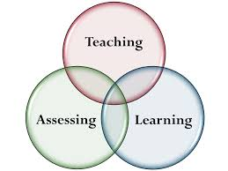
Eğitimde ve Psikolojide ÖLÇME VE DEĞERLENDİRME
Dr. Ergül Demir

Slide 2
ÜNİTE 2. Temel Kavramlar - 2

Slide 3
Amaç
Ölçme ve değerlendirmenin temel kavramlarını tanıtmak, bu doğrultuda kullanılacak teknik terminoloji açısından anlam birliği ve bütünlüğü sağlamak.
Hedef Davranışlar
Ölçme ve değerlendirme,
Ölçme türleri,
Ölçmede sıfır noktası,
Ölçmede birim,
Değişken ve sabit,
Değişken türleri,
Ölçek ve ölçek düzeyleri,
Değerlendirme türleri,
Test ve testlerin sınıflandırılması
kavram ve konularını, örneklendirerek açıklamak.

Slide 4
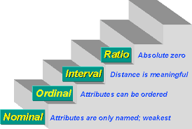
Ölçek Düzeyleri
Hiyerarşik olarak en fazla bilgi veren ölçek düzeyinden başlayarak dört ölçek düzeyi tanımlanmıştır:
Oranlı
Eşit Aralıklı
Sıralama
Sınıflama

Slide 5
Değerlendirme Türleri
Belirlenen ölçüte göre değerlendirme türlerini ikiye ayırabiliriz:
Mutlak Değerlendirme
Bağıl Değerlendirme

Slide 6
Mutlak Değerlendirme
Değerlendirme ölçütünün gruptan elde edilen ölçme sonuçlarından bağımsız olarak belirlendiği değerlendirme biçimleridir.
Grup değerlerin bilinmesine gerek duyulmaz.
Kesme puanına/puanlarına göre değerlendirme
Maksimum puana göre değerlendirme

Slide 7
Bağıl Değerlendirme
Değerlendirme ölçütünün grup değerlere göre belirlendiği değerlendirme biçimleridir.
Grubun ölçme sonuçlarının tamamının bilinmesini gerektirir.
Sıralamaya dayalı değerlendirme
Ortalamaya ya da ortancaya göre değerlendirme
Ortalama ve standart sapmaya göre değerlendirme
Ortanca ve çeyrek sapmaya göre değerlendirme

